Slide 1
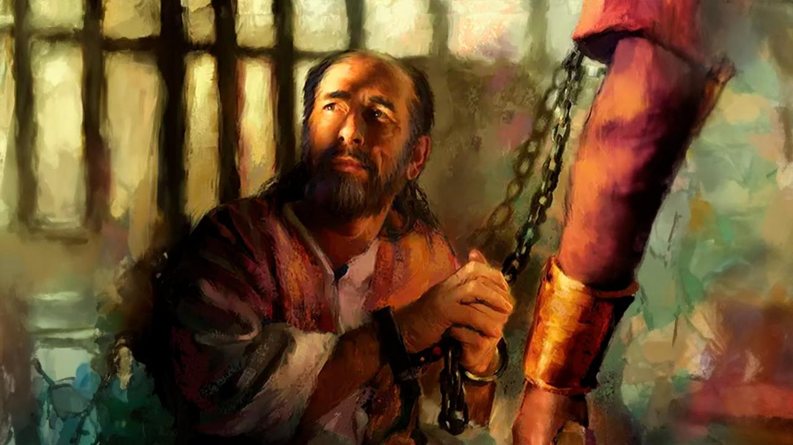
PROGONJEN, ALI NE I NAPUŠTEN
1. pouka za
3. januar 2026.

Slide 2
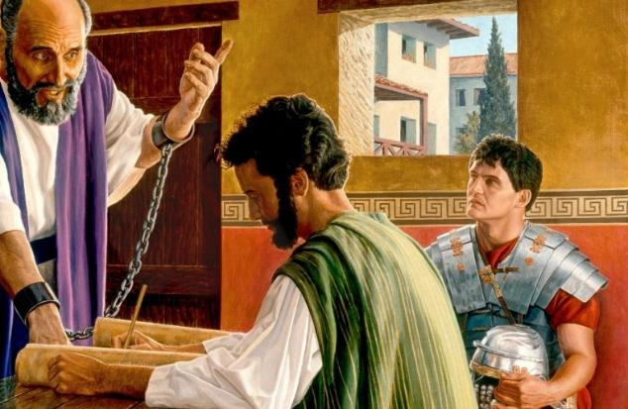
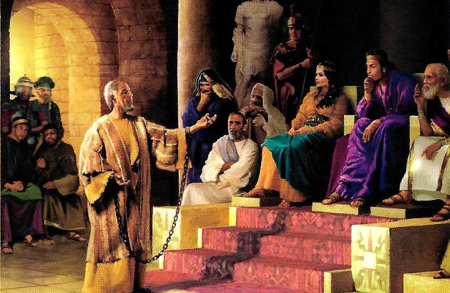
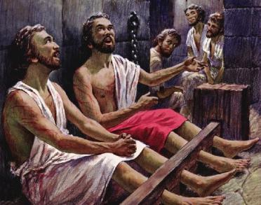
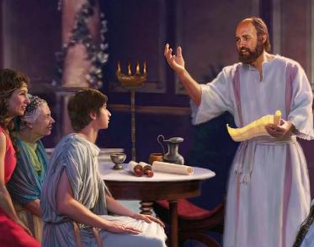
„Radujte se svagda u Gospodu; opet velim: radujte se!”
Filipljanima 4,4.

Slide 3

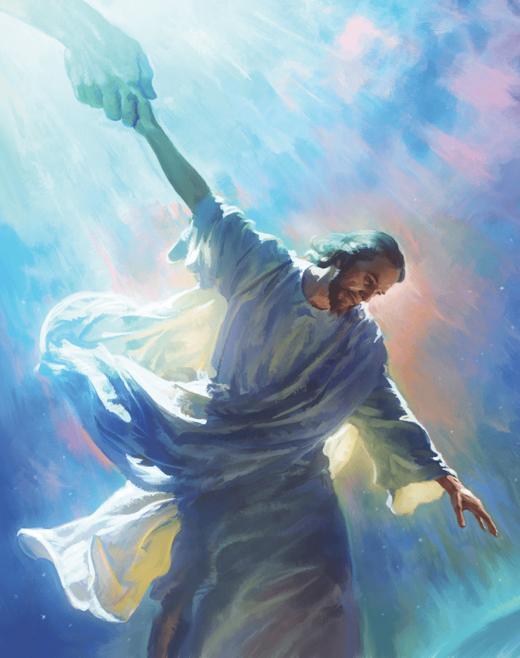


Tokom svog delovanja, Pavle je nastojao da svima koji ga slušaju predstavi jedinog sposobnog dav ujedini Nebo i Zemlju: Isusa Hrista, Spasitelja.
Pišući svoja pisma Filipljanima i Kološanima, učinio je sve što je moguće da crkvu približi Nebu, a hrršćane jedne drugima.
Time nam je pokazao kako se Božja crkva danas može ujediniti s Nebom kako bi na Zemlji ispunila poslanje koje nam je Isus poverio.
Autor poslanica:
  Pavle je zatvoren.
  Ambasador u lancima.
Primaoci:
  Istorija Filipe.
  Istorija Kolose.
  Crkve u Filipima i Kolosi.

Slide 4
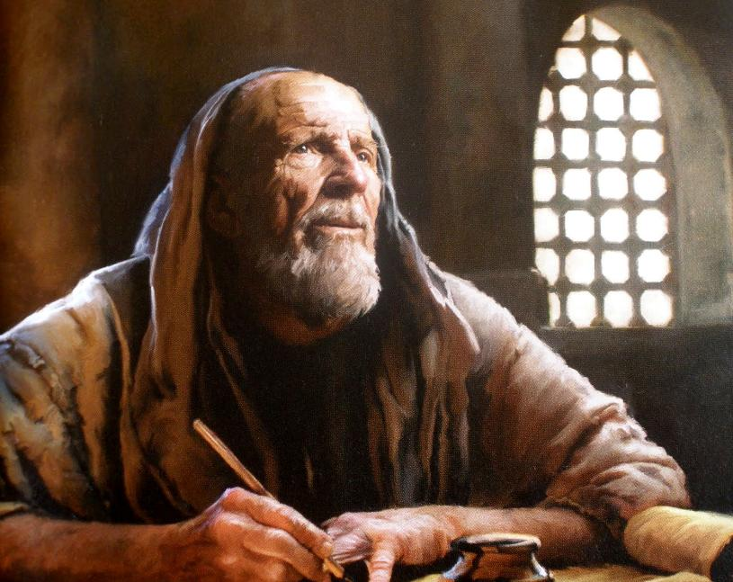

AUTOR POSLANICA

Slide 5

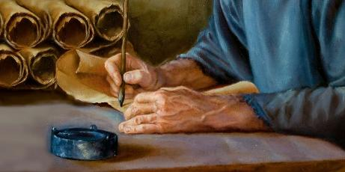
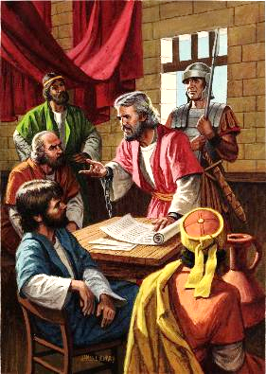
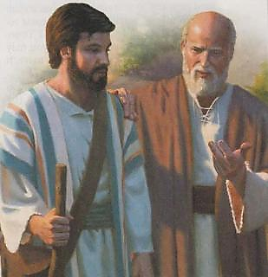
PAVLE JE ZATVOREN
„Pavle, sužanj Hrista Isusa, i brat Timotej dragom Filimonu, našem saradniku.“ (Filemonu 1,1)
Tokom svog prvog zatočeništva u Rimu – između 60. i 62. godine – Pavle je napisao najmanje pet poslanica: Efescima, Filipljanima, Kološanima, Filemonu i crkvi u Laodikeji (koju nemamo).
Budući da protiv njega nije bilo ozbiljnih optužbi, dopušteno mu je da živi u unajmljenoj kući, koju je uvek čuvao rimski vojnik (Dela 28,16). To mu je omogućilo da nastavi s propovijedanjem evanđelja, čak i samoj Pretorijanskoj gardi (Filipljanima 1,13).
Proučavajući poslanice, možemo videti da je Pavle imao mnogo saradnika (Kol. 4,7-14; Flm. 23-24). Imao je kontakt s Cezarovim domom (Fil 4,22).
Pavle se nadao da će uskoro biti pušten (Flm 22), međutim tu nadu više nije imao tokom svog drugog zatočeništva (2. Tim. 4,6).

Slide 6

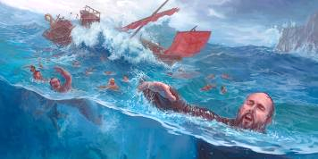
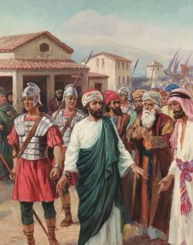
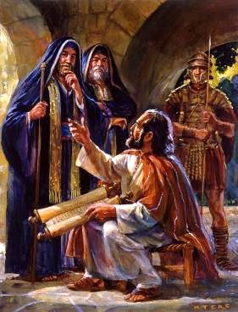
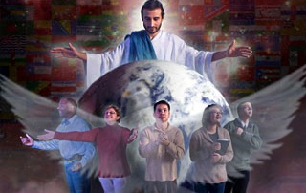
AMBASADOR U LANCIMA
„Za koje sam ja poslanik - u okovima, da u njemu slobodno govorim, kao što i treba da govorim.“ (Efescima 6,20)
Od trenutka kada je odlučio da bude Hristov ambasador, Pavlov život nije bio lak (2. Kor. 6,4-5).
Biblija beleži samo tri Pavlova zatočeništva pre nego što je odveden u Rim: u Filipima (Dela 16,22-24); u Jerusalimu (Dela 23,10); i u Cezareji (Dela 23,33-35). Ali sigurno ih je bilo još nekoliko (2. Korinćanima 11,23).
U svim tim teškoćama, Pavle se nikada nije smatrao bespomoćnim (2. Kor. 4,7-9). Sprečen da slobodno propoveda, postao je „ambasador u okovima“ (Ef 6,20).
Pavlov stav nas uči da kada trpimo teškoće zbog propovedanja evanđelja, moramo se potpuno pouzdati u Boga, uvijek imati na umu Njegovu Reč (2. Tim. 2,15) i držati se Duha Svetoga, Utešitelja koji nam daje snagu i hrabrost (Zah. 4,6).

Slide 7
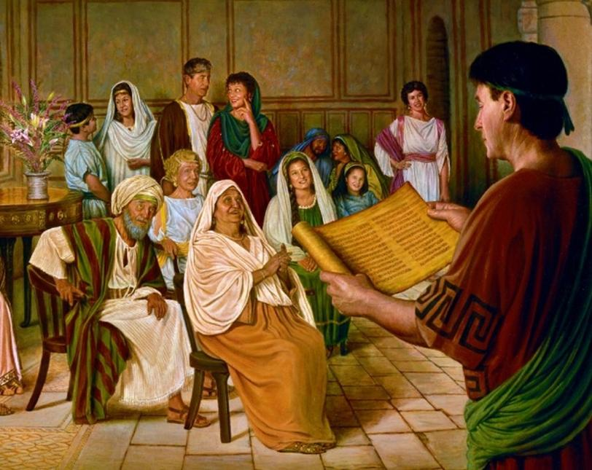

PRIMAOCI

Slide 8

EGW (Dela apostolska, str. 168)
„Apostol Pavao je osećao duboku odgovornost za one koji su se obratili njegovim radom. Iznad svega, čeznuo je za njihovom vernošću, 'da se mogu pohvaliti na dan Hristov', rekao je, 'da nisam uzalud trčao niti se trudio'. Filipljanima 2,6. Drhtao je zbog ishoda svoje službe. Osećao je da bi čak i njegovo spasenje moglo biti ugroženo ako ne ispuni svoju dužnost i ako crkva ne sarađuje s njim u delu spasavanja duša.“

Slide 9

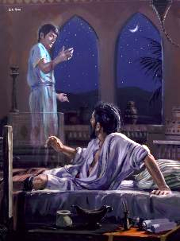
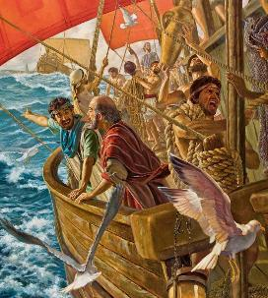
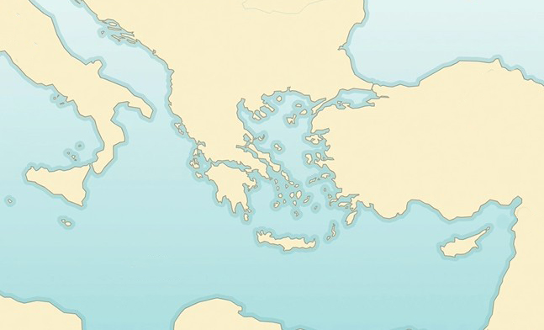

ISTORIJA FILIPE
„I Pavlu se javi utvara noću: jedan Makedonac stade pred njega moleći ga i govoreći: pređi u Makedoniju i pomozi nam.“ (Dela apostolska 16,9)
Provincija Makedonija
Filipi
Neapolis
Bitinija
Samotraka
X
Pavlovi planovi su, tokom njegovog drugog misionskog putovanja, krenuli nabolje. Duh Sveti je vodio njegove korake (Dela 16,6-12):
Troada
Propustiti
Galicija
Frigija
Pavle je otišao u Frigiju (6a)
Nije mogao da propoveda tamo ni u Galaciji (6b)
Stigao je u Miziju (7a)
Pokušao je otići u Bitiniju, ali nije uspio (7b)
Otišao je u Troadu, gde je imao viziju (8-10)
Otplovio je do Samotrake (11a)
Odatle do Neapolja (11b)
Konačno je stigao u Filipe (12)
Djela apostolska 16,6-12.
Filipi su bili mjesto koje je Duh Sveti odabrao za početak propovedanja Evanđelja u Europi. Kao punopravni rimski grad, Filipljani su bili oslobođeni plaćanja poreza i imali su rimsko građanstvo po rođenju.

Slide 10

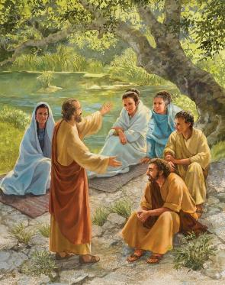
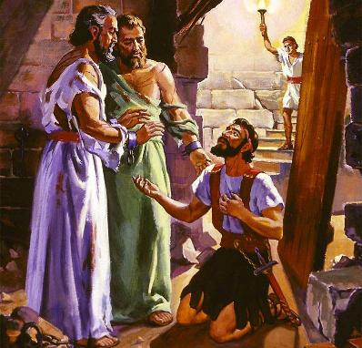
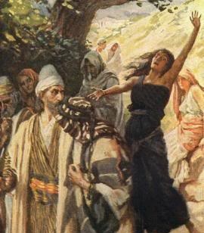
ISTORIJA FILIPE
„I Pavlu se javi utvara noću: jedan Makedonac stade pred njega moleći ga i govoreći: pređi u Makedoniju i pomozi nam.“ (Djela apostolska 16,9)
Pavlov običaj po dolasku u novi grad bio je da pojeti sinagogu. Ali u Filipima nije bilo sinagoge! U subotu su pronašli mesto bogosluženja i tamo su propovedali okupljenim ženama (Dela 16,13).
Iz ovog susreta proizašla je prva evropska obraćenica: Lidija. Krštena je, zajedno s celom svojom porodicom (Dela 16,14-15).
Ali neprijatelj nije bio besposlen. Nagovorio je gataru da zbuni ljude pretvarajući se da podržava Pavla (Dela 16,16-17). Kad je devojka oslobođena demona, počeli su problemi za Pavla i Silu (Dela 16,18-24).
Rezultat: obraćenje tamničara i njegove porodice (Dela 16,25-33). Nema sumnje da je Evanđelje ušlo u Evropu snagom i vođstvom Duha Svetoga.

Slide 11

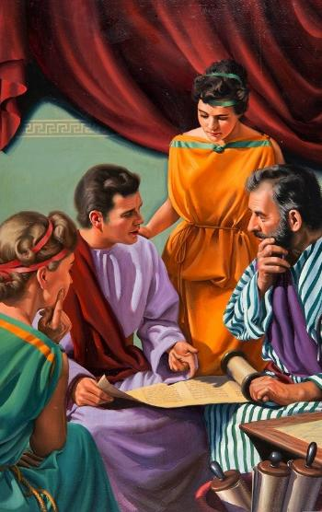
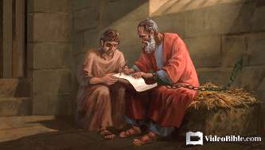
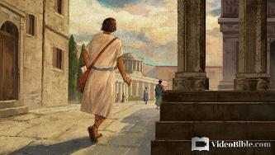
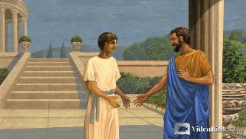
ISTORIJA KOLOSE
„kao što ste ga naučili od Epafrasa, našeg dragog saslužitelja, koji je verni Hristov služitelj za vas.“ (Kološanima 1,7)
Epafras je bio Pavlov saputnik tokom njegovog zatočeništva u Rimu (Flm 23). Rodom iz Kolose (Kol. 4,12), on je bio taj koji je uveo evanđelje u taj grad (Kol 1,7).
Kolosa je bili grad u pokrajini Frigiji, blizu Laodikeje i Heriapolisa, gde je i Epafras propovedao (Kol. 4,13). Imao je veliku jevrejsku populaciju. Jedan od najuglednijih Jevreja koji su tamo živeli bio je Filemon, Pavlov saradnik, u čijoj se kući sastajala crkva (Flm 1-2).
Jedan od Filemonovih robova, Onisim, pobegao je u Rim, gde je preko Pavla prihvatio Isusa (Flm 10-11). Vraćajući Onisima gospodaru, Pavle je pokazao kakav bi trebao biti odnos između gospodara i robova, odnosno nadređenih i podređenih (Flm 12-17).

Slide 12

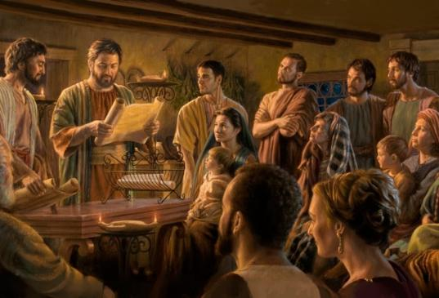
CRKVE U FILIPIMA I KOLOSI
„Pavle i Timotej, sluge Hrista Isusa, svim svetima u Hristu isusu koji su u Filipima, s starešinama i đakonima “ (Filipljanima 1,1)
Uvodi u poslanice Filipljanima i Kološanima, koji su vrlo slični, pokazuju nam dva važna aspekta (Fil. 1,1; Kol. 1,1-2)
U Božjim očima, članovi crkve su sveti i verni, uprkos svojim greškama.
U crkvi postoji red u kojem neki članovi imaju više autoriteta i odgovornosti od drugih:
Pavle je apostol, vođa na najvišem nivou
Timotej je njegov saradnik (pastir)
Starešine su lokalne vođe
Đakoni upravljaju crkvom
Iz zatvora Pavle zahvaljuje Filipljanima na pomoći koju su mu poslali (Fil 4,18).
Kološanima šalje svoje saradnike da ih uteše (Kol. 4,7-9).

Slide 13

„Razmotrimo na trenutak Pavlovo iskustvo. Apostol je bio zatočen i okovan u lancima upravo u trenutku kada se činilo da je njegov rad najpotrebniji za jačanje Crkve koja je patila i bila progonjena. Ali ovo je bio trenutak kada je Gospod delovao, a pobede koje je izvojevao bile su dragocjene.
Kad se činilo da Pavle ne može učiniti ništa više, istina je pronašla put do kraljevske palate. Nisu Pavlove majstorske propovedi pred ovim značajnim ljudima privukli njihovu pažnju, već njegovi lanci. Kroz svoje zatočeništvo, apostol se preobrazio u pobednika za Hrista. Strpljenje i poniznost s kojima se ponou u svom dugotrajnom i nepravednom zatočeništvu podstaknuli su ove ljude da cene apostolov karakter.”
EGW (Razmišljajući o Isusu, 10. prosinca)

